Slide 1
开源社区数据可视化工具：一站式洞察平台
直观展示开源社区健康度与活跃度数据
——王妍、孟可欣、曾琪

Slide 2
背景介绍
开源社区的重要性:
1.开源社区推动了全球技术创新和协作。
2.许多核心技术（如Linux、Kubernetes）都来自开源社区贡献。
3.健康、活跃的开源社区对于技术发展至关重要。
当前问题:
1.数据分散：开源社区数据（如活跃度、贡献者行为）分布在多个平台，难以整合。
2.分析复杂：没有直观工具展示数据，普通开发者难以获取关键洞察。
3.决策困难：企业和贡献者缺乏依据，难以选择合适的项目。

Slide 3
背景介绍
解决方案:
开发一个简便易用的工具，将社区数据转化为直观、清晰的图表和洞察报告。

Slide 4
项目概述
项目目标
开发一个工具帮助用户直观了解开源项目和社区的运行状况，通过数据驱动提升治理效率。
核心功能
1. 数据采集：通过API实时采集GitHub、GitLab等平台的数据。
2. 数据分析：利用算法分析活跃度、贡献者行为等关键指标。
3. 数据可视化：将分析结果展示为图表，提供直观洞察。
目标用户
• 开源项目维护者：评估项目状态，优化治理策略。
• 企业团队：筛选高质量项目用于业务集成。
• 个人开发者：了解社区情况，选择参与合适的项目。

Slide 5
技术方案
技术架构
1. 数据采集模块
• 使用GitHub API自动获取开源项目的Issue、PR、贡献者、提交记录等数据。
• 数据来源可扩展支持GitLab、Gitee等其他平台。
2. 数据分析模块
• 基于Python（Pandas）对数据进行清洗、归类和统计。
• 使用时序分析方法计算项目活跃度趋势。
• 利用关键词提取技术（TF-IDF）分析Issue主题热点。
3. 可视化展示模块
• 使用Echarts或Matplotlib生成折线图、柱状图、词云等图表。
• 提供用户友好的界面，支持图表交互。

Slide 6
流程分析
1. 输入开源项目链接
• 用户通过工具的界面输入开源项目的链接，例如 GitHub、GitLab 或其他平台的项目 URL。
•该链接会成为数据采集模块的入口，决定分析的具体项目。

Slide 7
流程分析
2. 数据采集
核心任务: 通过 API 获取目标开源项目的相关数据。
采集内容包括：
•Issue 数据：
（1）已创建的 Issue 总数。
（2）未解决 Issue 的数量和内容。
•Pull Request (PR) 数据：
总数及状态（已合并、已关闭、待处理）。
•代码提交（Commits）：
提交记录的数量及贡献者的分布。
•贡献者信息：
贡献者数量、贡献频率以及地理分布。
•活跃趋势：
最近一段时间（例如30天）的活动情况。
技术工具：
（1）使用 GitHub API 或其他平台 API 进行数据抓取。
（2）配合 Python 的 requests 或专门的开源数据采集库（如 PyGitHub）。

Slide 8
流程分析
3. 数据清洗与处理
核心任务: 对采集到的原始数据进行清理与预处理，确保数据质量和一致性。
具体步骤：
（1）数据去重：
•删除重复记录，例如多次重复抓取的 PR 或提交记录。
（2）格式化数据：
•将数据标准化，例如日期格式统一、编码统一（如 UTF-8）。
（3）缺失值处理：
•填充或丢弃存在缺失数据的条目。
（4）聚合与分类：
•将数据按时间、状态、贡献者进行分类汇总。
（5）关键词提取：
•从 Issue 或 PR 的描述中提取关键词，便于后续分析。

Slide 9
流程分析
4. 数据分析与计算
核心任务: 基于清洗后的数据进行多维度的计算和分析。
分析内容：
1.活跃度分析：
•按时间统计 Issue、PR 和代码提交的变化趋势，评估社区的活跃度。
2.贡献者行为分析：
•按贡献者分布贡献的代码量、PR 或 Issue，分析个人或团队的贡献率。
3.关键词热点分析：
•基于 NLP 技术（如 TF-IDF）从 Issue 和 PR 描述中提取高频关键词，分析讨论的主题。
4.健康度评分：
•根据活跃度、解决效率、贡献者分布等指标计算项目健康评分。
5.趋势预测：
•通过时间序列分析预测未来社区的活跃度变化趋势。

Slide 10
流程分析
4. 数据分析与计算
技术工具：
•使用 Python 的 Pandas 进行数据处理。
•使用 Scikit-learn 进行关键词提取和统计分析。
•使用 ARIMA 或 Prophet 模型进行时间序列预测。

Slide 11
流程分析
5. 生成可视化图表
核心任务: 将分析结果以直观、易读的图表形式呈现。
图表类型：
1.折线图：
•显示 Issue、PR 和 Commits 数量随时间的变化趋势。
2.饼图/热力图：
•展示贡献者的地域分布。
3.柱状图：
•对比不同时间段的社区活跃度或贡献者参与情况。
4.词云图：
•可视化 Issue 和 PR 描述中的关键词。
•可视化工具：
•使用 Matplotlib 或 Seaborn 生成静态图表。
•使用 Echarts 或 Plotly 提供交互式图表。

Slide 12
流程分析
6. 用户查看数据洞察
核心任务: 用户通过工具界面或报告查看分析结果。
展示内容：
• 综合社区健康度报告，包括活跃度评分、贡献者分布等。
• 图表展示多维度数据分析结果。
• 提供分析结果的导出功能（如 PDF 报告或 Excel 表格）。
用户价值：
• 帮助开源项目维护者发现问题并优化管理。
• 帮助企业技术团队选择合适的开源项目。
• 帮助开发者了解项目动态并选择合适的贡献方向。

Slide 13
功能亮点
简单易用
• 一键输入项目链接，自动生成社区数据的分析结果和图表。
• 用户不需要复杂配置，快速获取结果。
数据丰富
• 综合多个维度（活跃度、贡献者分布、关键词热点）。
• 数据实时更新，反映最新的社区动态。
图表多样
• 趋势图：展示活跃度、贡献者变化曲线。
• 分布图：贡献者地区分布的热力图或饼图。
• 词云图：Issue/PR中常见关键词的可视化。
高扩展性
• 支持多平台、多语言项目分析。
• 可添加更多指标（如社区安全性分析）。

Slide 14
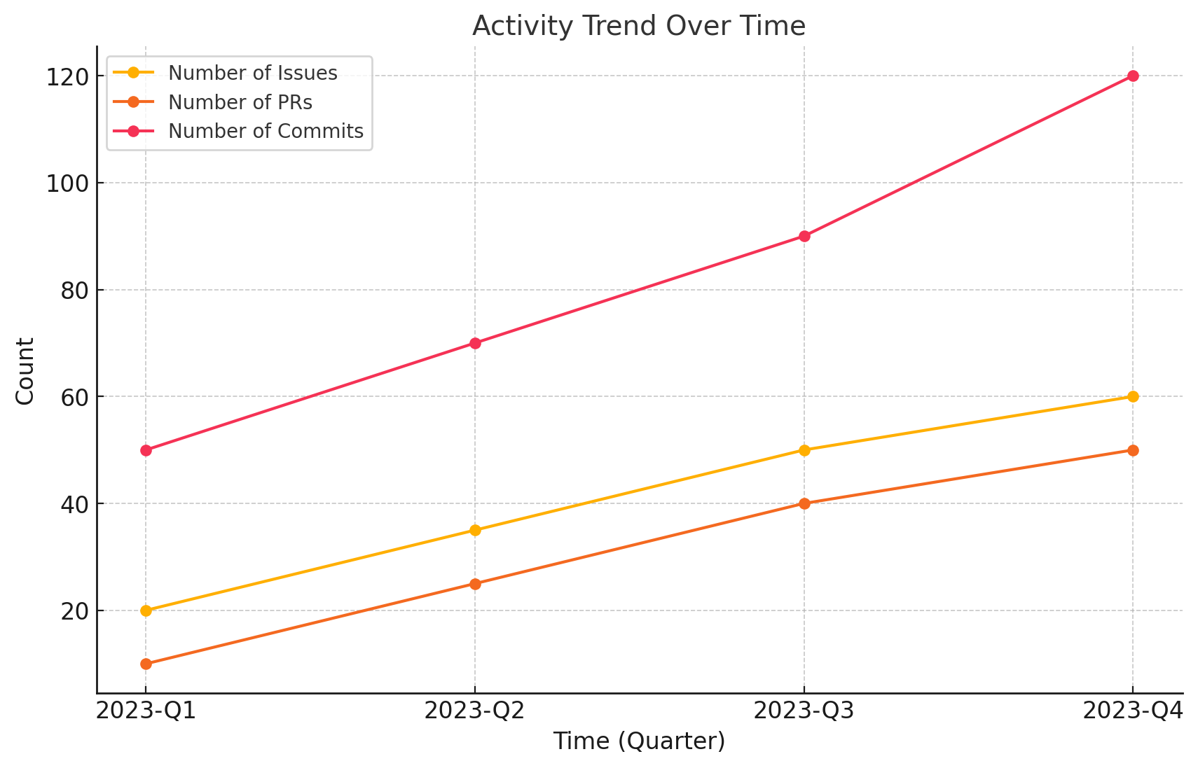
可视化示例
示例1：活跃度趋势图
• 纵轴：Issue、PR、提交次数 • 横轴：时间（月度或季度） • 显示不同时间段社区的活跃度变化趋势。

Slide 15
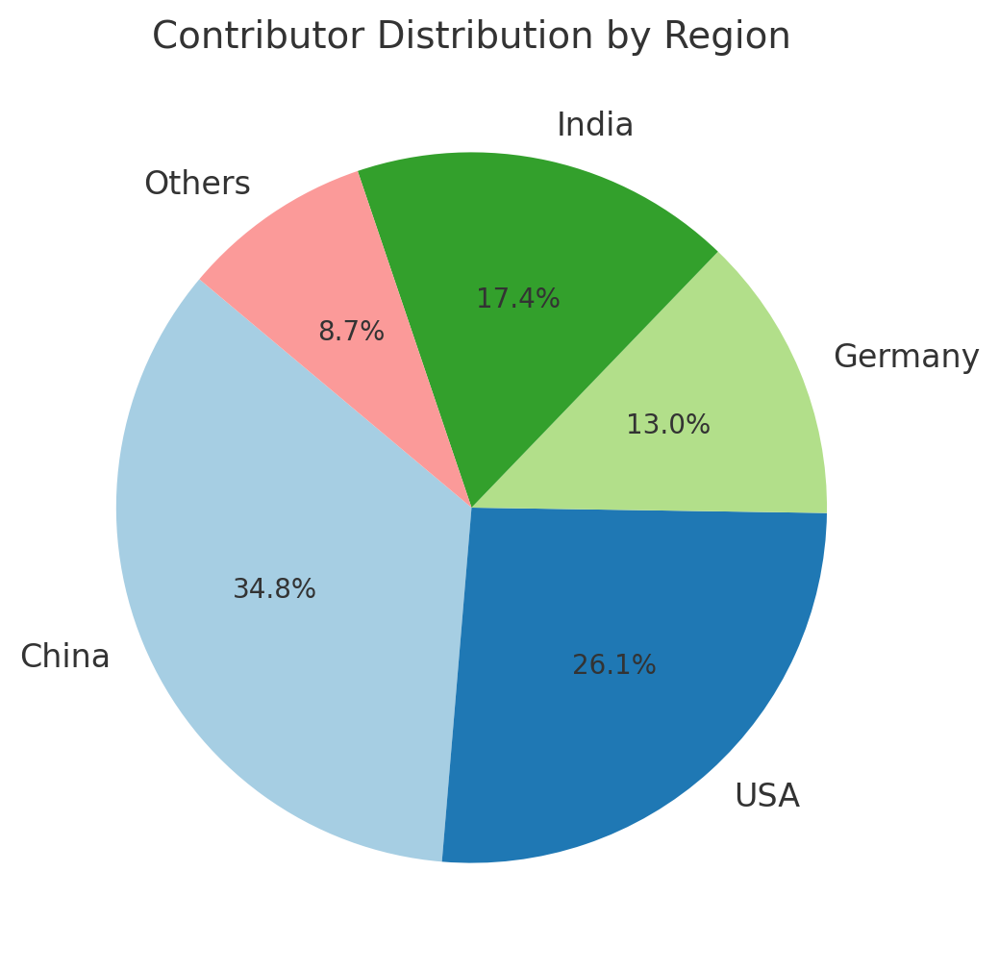
可视化示例
示例2：贡献者地区分布图
• 通过国家/地区的贡献者数量生成热力图。 • 便于了解全球贡献者分布情况。

Slide 16
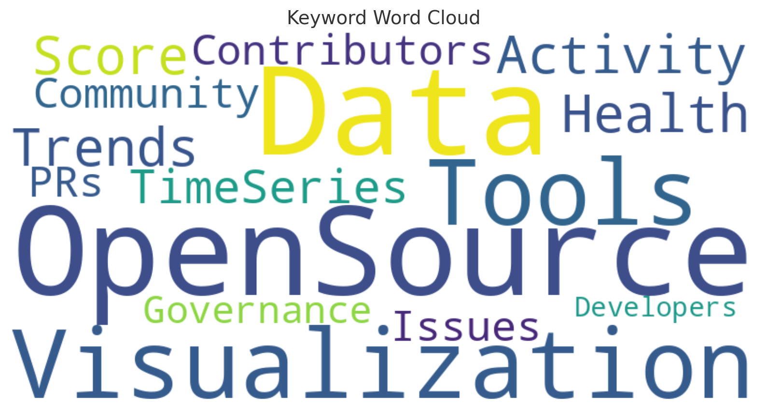
可视化示例
示例3：关键词词云
• 对社区内Issue描述内容进行分析，提取高频关键词。 • 生成词云图，快速了解社区讨论的热点话题。

Slide 17
应用场景
社区治理与优化
• 帮助维护者掌握项目健康状态，发现社区活跃度下降的原因并及时调整策略。
企业技术选型
• 通过数据评估不同项目的稳定性和活跃度，选择适合的开源项目进行整合和使用。
新手贡献者引导
• 根据数据找到活跃度高、社区友好的开源项目，为新人提供参与建议。
社区趋势分析
• 分析多个项目的变化趋势，预测开源技术的发展方向。

Slide 18
项目实施计划
阶段1：需求调研与数据采集
• 研究GitHub API功能，明确需要采集的数据维度（Issue数、PR数等）。
阶段2：数据处理与分析
• 编写脚本进行数据清洗、时序分析和关键词提取。
阶段3：可视化开发
• 开发交互界面，设计折线图、热力图和词云图模块。
阶段4：测试与优化
•对不同规模的项目进行测试，确保工具性能和稳定性。

Slide 19
预期成果
工具原型
• 支持输入GitHub项目链接，自动输出关键数据的可视化图表和报告。
数据分析报告
• 生成完整的社区健康度报告，包括活跃趋势、贡献者分布等内容。
用户反馈
• 收集社区用户和评委的反馈，进一步完善工具。

Slide 20
未来展望
功能扩展
• 增加更多数据来源（如GitLab、Gitee），覆盖更多开源社区。
• 添加新功能，如漏洞数据分析、代码复杂度评估等。

